Slide 1
СВОЯ ИГРА
ФИЗИКА
1
2
3
4
5
ХИМИЯ
1
2
3
4
5
БИОЛОГИЯ
1
2
3
4
5
ОСНОВЫ БЕЗОПАСНОСТИ И
ЗАЩИТЫ РОДИНЫ
1
2
3
4
5
КОМАНДА1
КОМАНДА2
КОМАНДА3
КОМАНДА4
КОМАНДА5
1
2
3
4
5
6
7
8
9
10
11
12
13
14
15
16
17
18
19
20
21
22
23
24
1
25
2
3
4
5
6
7
8
9
10
11
12
13
14
15
16
17
18
19
20
21
22
23
24
25
1
2
3
4
5
6
7
8
9
10
11
12
13
14
15
16
17
18
19
20
21
22
23
24
25
1
2
3
4
5
6
7
8
9
10
11
12
13
14
15
16
17
18
19
20
21
22
23
24
25
1
2
3
4
5
6
7
8
9
10
11
12
13
14
15
16
17
18
19
20
21
22
23
24
25

Slide 2
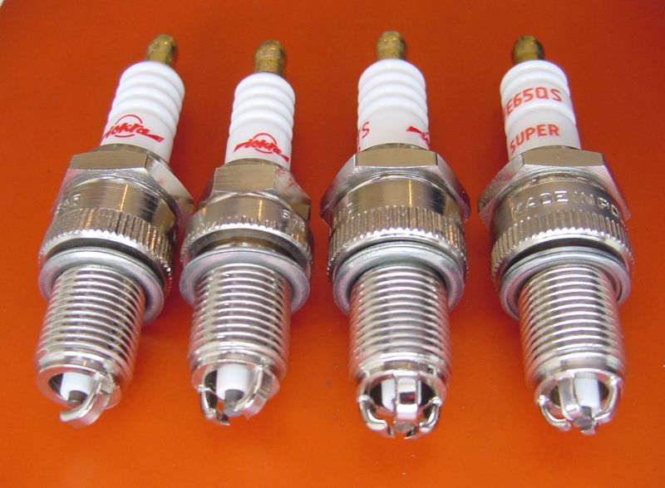
ВОПРОС 1. После войны Курганский завод приступил к выпуску изделий мирного назначения. Одним из таких изделий являлся важный элемент двигателя внутреннего сгорания (ДВС). С помощью этого устройства осуществляется воспламенение горючей смеси в цилиндре двигателя и в современном транспорте. Что это за изделие?
ОТВЕТ
АВТОМОБИЛЬНАЯ СВЕЧА

Slide 3
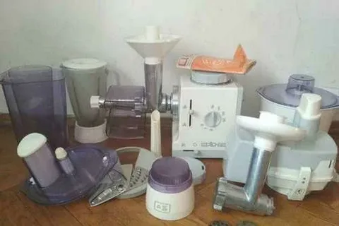
ВОПРОС 2. С 1988 года завод начал снижать производство изделий по оборонному заказу СССР и приступил к внедрению в производство важного бытового прибора, который в настоящее время есть практически в каждой семье. Впервые идея этого устройства для упрощения кулинарных операций была запатентована в США еще в 1885 году. Это был примитивный механический аппарат, который мог только взбивать яйца. Однако из-за низкой мощности и неудобства он не получил распространения. Настоящий прорыв произошел в 1919 году, когда американский инженер Герберт Джонсон усовершенствовал прибор, добавив к нему дополнительные функции. Что это за бытовой и уже электрический прибор, который запустил в серийный выпуск Курганский завод?
КУХОННЫЙ КОМБАЙН
ОТВЕТ

Slide 4
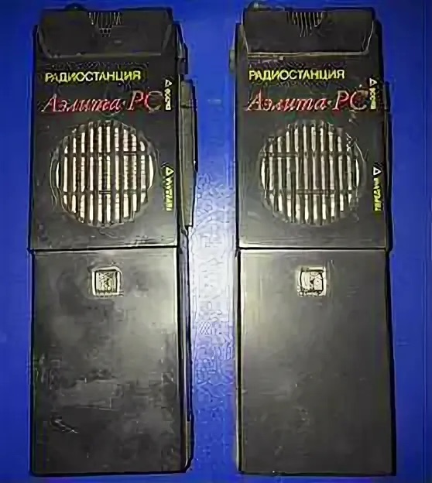
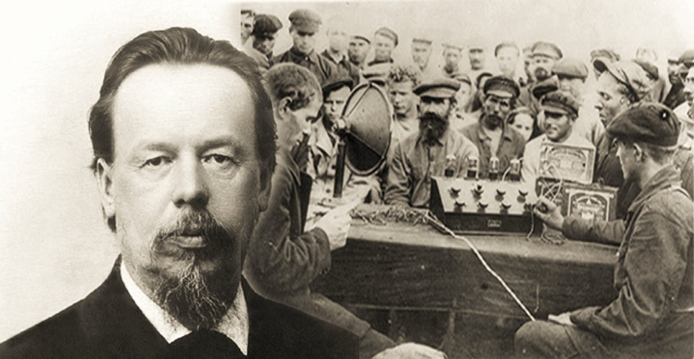
ВОПРОС 3. В 1988 году основная продукция завода – это изделия народного потребления. Среди них портативная рация «Аэлита». Рации работают, используя радиоволны для передачи и приема аудиосигналов между двумя или более устройствами. Важным шагом в развитии радио стало открытие в 1895 году электромагнитных волн выдающимся русским ученым. Он создал прибор для регистрации электромагнитных колебаний, который назвал “грозоотметчик”. Этот прибор был первым устройством для приема радиосигналов и использовался для регистрации атмосферных разрядов. Назовите имя выдающегося русского ученого.
ОТВЕТ
Александр Степанович Попов

Slide 5
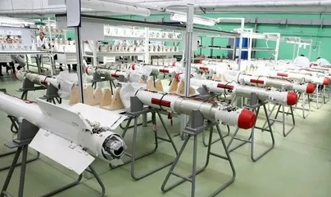
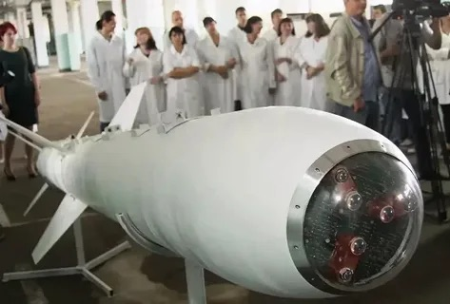
ВОПРОС 4. В России это изобретение появилось с лёгкой руки Петра I. Это было устройство в виде плотной бумажной трубки, набитой слабым пороховым составом и с прикреплённым деревянным прутом. Выпуском составных частей для таких уже усовершенствованных и электронноуправляемых аппаратов в настоящее время занимается Курганзавод. В переводе с итальянского название этого «летательного аппарата» звучит как «веретено». Как называется этот летательный аппарат, двигающийся в пространстве за счёт действия реактивной тяги, возникающей только вследствие отброса части собственной массы (рабочего тела)?
ОТВЕТ
РАКЕТА

Slide 6
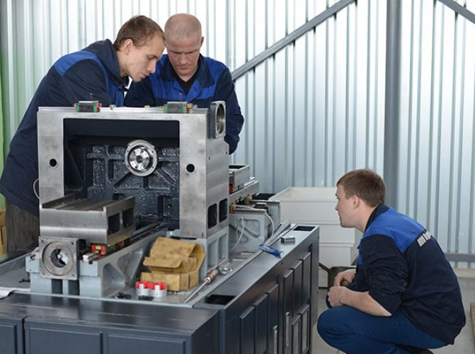
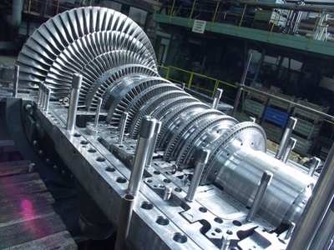
ВОПРОС 5. ЧПУ расшифровывается как «числовое программное управление». Это область техники, связанная с применением цифровых вычислительных устройств для управления производственными процессами. Сейчас на заводе широко используются станки с ЧПУ. Но до того, как станок стал компьютеризированным его история уходит далеко в прошлое. Первое доказательство использования токарного станка относится к 1300 году до нашей эры в Древнем Египте. Однако, только в 1949 году был создан первый станок с ЧПУ Джеймсом Парсонсом. Парсонс был пионером в области компьютерных технологий, и его исследования касались создания оптимальных видов лопастей для вертолетов и тепловых машин с помощью станков с ЧПУ. Как называется тепловой двигатель внешнего сгорания, основными элементами которого являются лопасти?
Паровые турбины. Чарльз Парсонс создатель многоступенчатых паровых турбин
ОТВЕТ

Slide 7
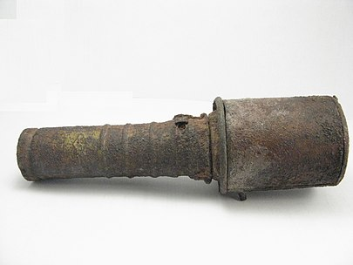
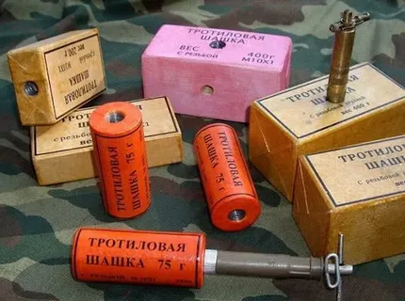
ВОПРОС 1. В годы ВОВ завод № 603 осуществлял выпуск военной продукции. Успешно выполнял оборонные заказы. В 1942 году производил гранаты РГД-33. РГД-33 является осколочной наступательно-оборонительной гранатой. Заряд взрывчатого вещества в ней имеет массу 140 грамм. Сокращенное название данного вещества ТНТ. Расшифруйте данную аббревиатуру, дайте полное название вещества.
ОТВЕТ
Тринитротолуол (тротил)

Slide 8
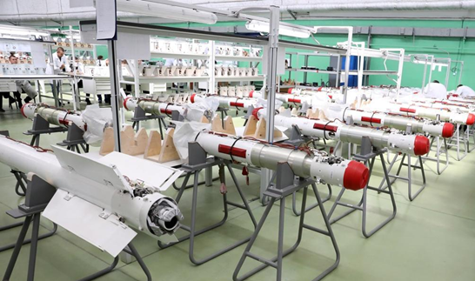
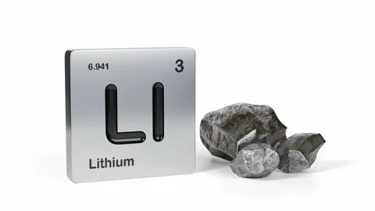
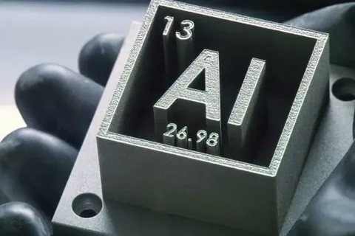
ВОПРОС 2. На заводе «Курганприбор» в 2013 – 2014 годах осуществлен выпуск электронной аппаратуры и блока связи для противотанковой авиационной ракеты «Вихрь». У авиаконструкторов есть любимец, получивший название «Крылатый металл». Однако, чтобы он стал хорошим конструкционным материалом, из него приходится делать сплавы. Этот сплав появился в последней четверти XX века. В его состав помимо «крылатого металла» вошел самый легкий металл, его название в переводе с греческого означает камень. Если до этого добавки были направлены только на увеличение прочности, то добавление этого металла позволило сделать сплав заметно более легким. Назовите металлы входящие в состав сплава.
ОТВЕТ
Алюминий и литий

Slide 9
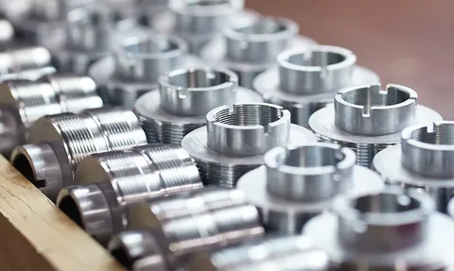
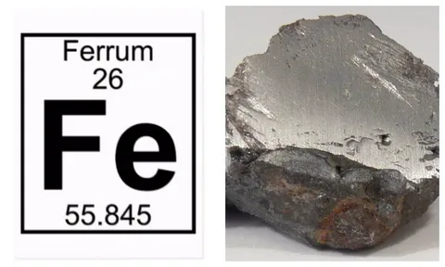
ВОПРОС 3. Учёные полагают, что раскалённое ядро нашей планеты на 80-90% состоит из этого расплавленного металла, находящегося под огромным давлением. Среди всех металлов в земной коре только алюминий превосходит его по распространённости. Он входит в состав сплавов, из которых изготавливают большую часть продукции на заводе «Курганприбор». Назовите этот металл.
ОТВЕТ
Железо

Slide 10
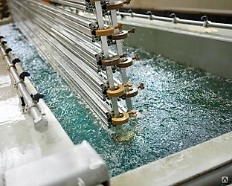
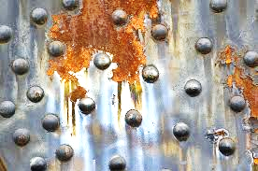
ВОПРОС 4. Предприятие «Курганприбор» обладает возможностью нанесения около 30 видов гальванопокрытий на металлические изделия, включая покрытие драгметаллами и имеет широкий спектр лакокрасочных и специализированных покрытий. Назовите химический процесс, от которого защищают данные покрытия.
ОТВЕТ
Коррозия

Slide 11
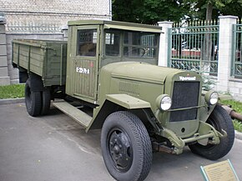
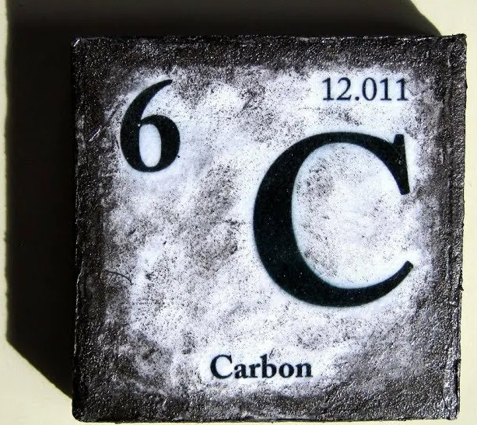
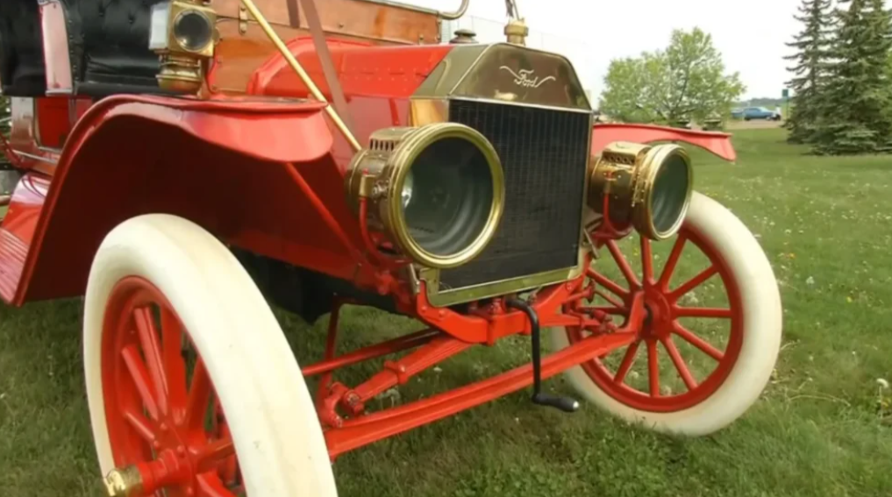
ВОПРОС 5. Предприятие «Курганприбор» изготавливает детали из пластмасс и резины, проектирует и изготавливает технологическую оснастку любой сложности из резины, термореактивных и термопластичных пластмасс. Еще в XIX веке автомобильные покрышки и резиновые коврики имели белый и бежевый цвет. Только в 1912 году они стали обычного черного цвета из-за добавления в резиновую смесь стабилизатора. Поэтому по сегодняшний день символ Мишлен - Бибендум (Bibendum) белого, а не черного цвета. Назовите вещество (неметалл), которое было использовано в качестве стабилизатора.
ОТВЕТ
Углерод

Slide 12
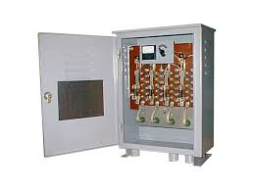

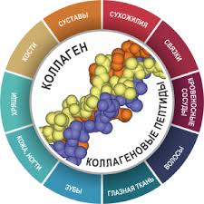
ВОПРОС 1. На заводе «Курганприбор» изготавливают диодно-резисторные блоки – устройство, которое эффективно защищает сооружения нефтегазовой промышленности, химических, промышленных комплексов, предприятий жилищно-коммунальных сфер. Для их изготовления нужна медь. В нашем организме без меди не может синтезироваться белок коллаген. Назовите какую функцию выполняет коллаген в организме.
ОТВЕТ
Придает упругость, обеспечивает достаточной влагой клетки и ткани

Slide 13
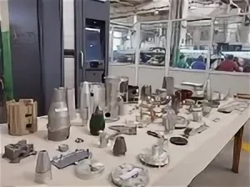
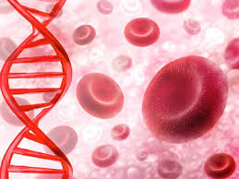
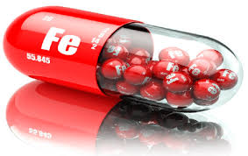
ВОПРОС 2. «Курганприбор» занимается выпуском продукции оборонного назначения и товаров народного потребления. Для изготовления изделий применяется сплав, содержащий металл, отвечающий в организме за доставку кислорода к органам, регулировку дыхания, метаболизм. Назовите металл и белок, в состав которого он входит.
ОТВЕТ
Железо, гемоглобин

Slide 14
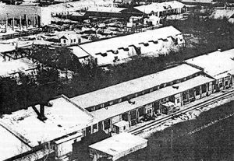
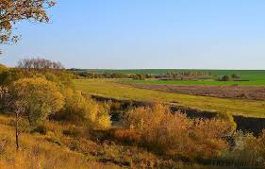
ВОПРОС 3. Курганский завод № 603 по производству боеприпасов был создан согласно приказу № 448 от 24.08.1941 г. Народного Комиссариата боеприпасов СССР. В ноябре 1941 года в г. Курган прибыло оборудование Харьковской артели «Производство весов» и 16 специалистов для работы. В какой природной зоне располагается город Курган?
ОТВЕТ
Лесостепная зона

Slide 15
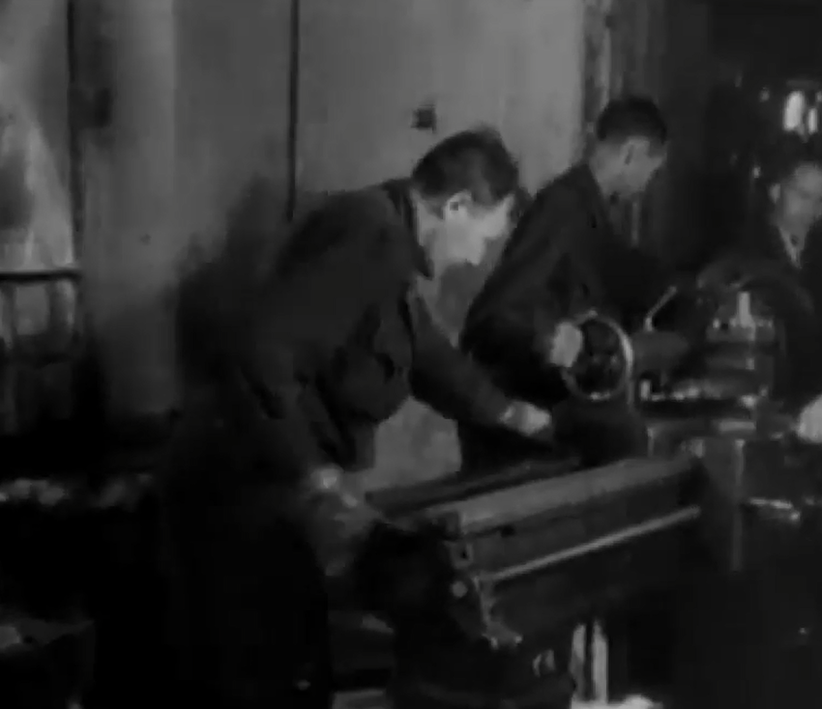
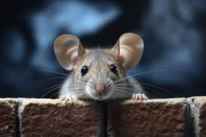
ВОПРОС 4. Один из цехов завода в годы ВОВ был организован на месте зернового склада. Это создало большую проблему для работников, так как они столкнулись с большим количеством этих животных. Назовите животных о которых идет речь.
ОТВЕТ
МЫШИ

Slide 16
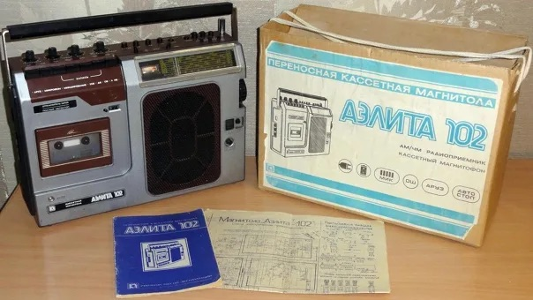
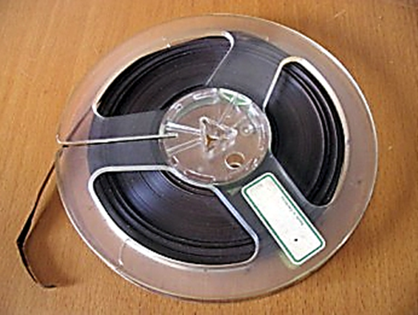

ВОПРОС 5. В ряду электрических устройств, который выпускал завод в мирное время есть и кассетный магнитофон Аэлита. Впервые к идее создания кассет в мире пришли люди, которые имели определенные ограниченные возможности по здоровью. Они не могли оперировать с катушками, в узкую щель которых нужно было вставлять тонкий конец ленты. О людях с какими проблемами здоровья идет речь?
ОТВЕТ
ПЛОХОЕ ЗРЕНИЕ. СЛЕПОТА

Slide 17
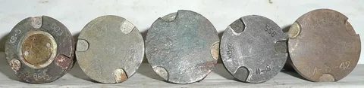
ВОПРОС 1. Какую военную продукцию «Курганприбор» начал выпускать в 1942 г. и выпускает по настоящее время?
Капсюльные втулки для артиллерийских, пушечных и зенитных выстрелов
ОТВЕТ

Slide 18
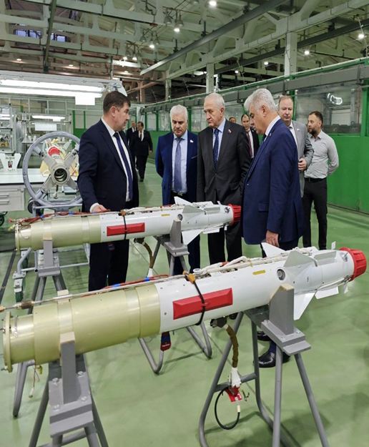
ВОПРОС 2. Выпуск какой совершенно новой продукции для нужд обороны освоило предприятие «Курганприбор» в 1988?
ОТВЕТ
Лазерный взрыватель

Slide 19
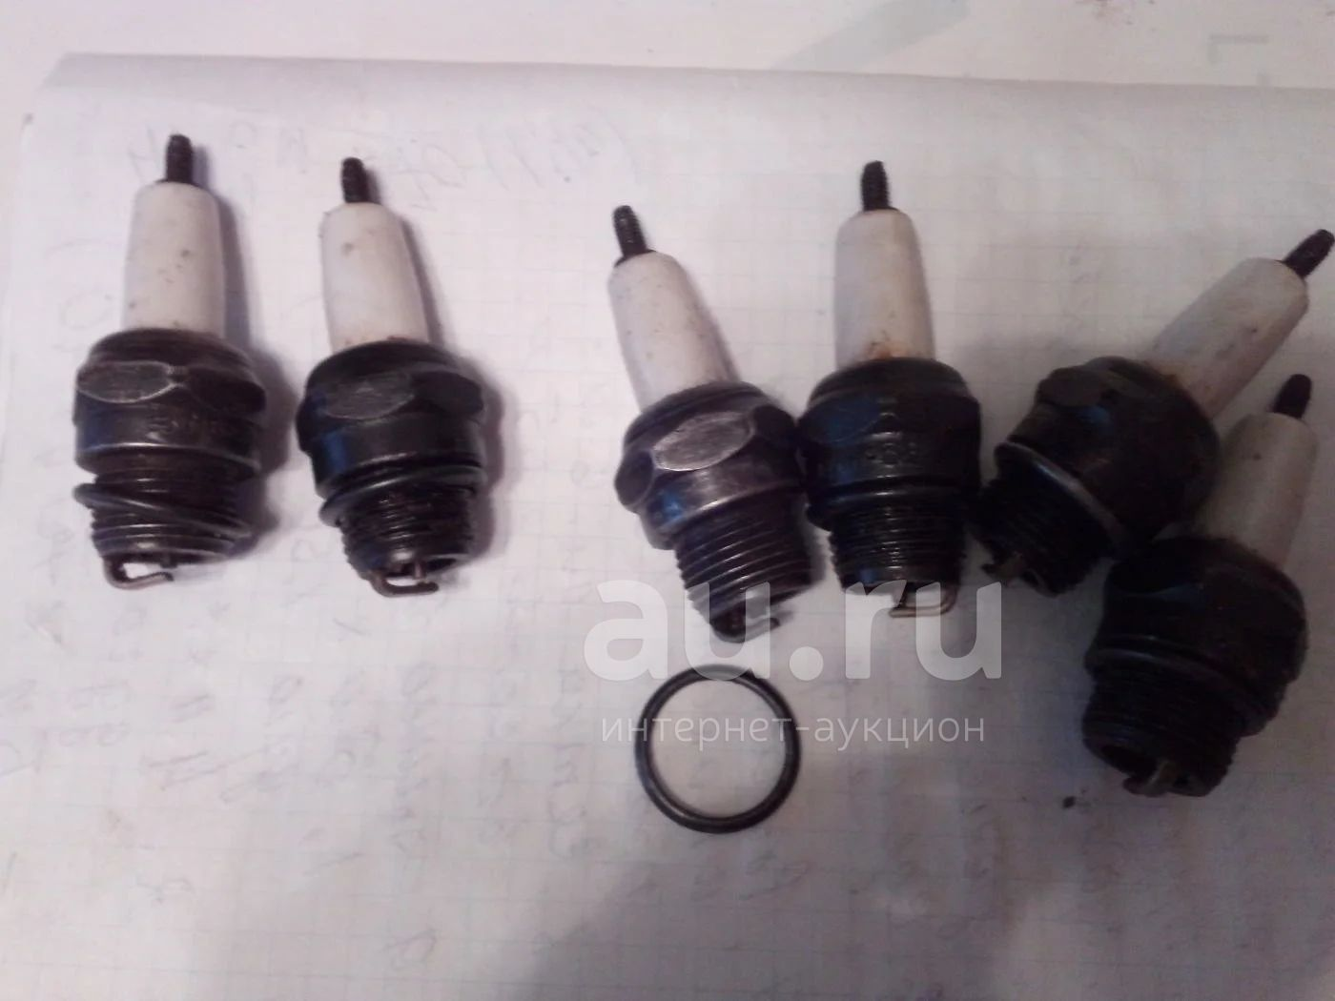
ВОПРОС 3. Двигатель автомобиля ЗИС-5 не мог работать без этой запчасти, которую выпускало предприятие «Курганприбор»?
ОТВЕТ
Автомобильная свеча М-18

Slide 20
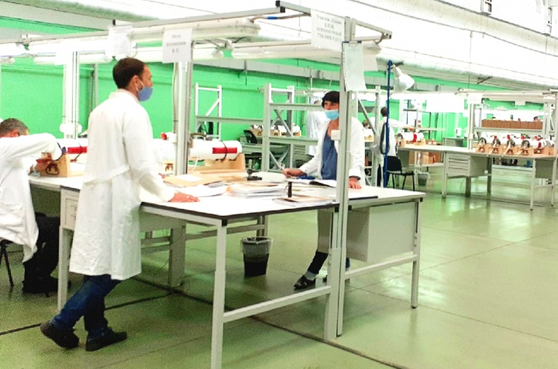
ВОПРОС 4. На заводе «Курганприбор» разрабатывается ударный беспилотный летательный аппарат с кардинально новыми принципами инициирования боевой части, основанными на высокочувствительных к СВЧ-излучениям взрывчатых веществах. Подобные принципы инициации предлагается использовать в разработке следующего поколения взрывателей к ствольной и реактивной артиллерии. На каком принципе работает новый двигатель БПЛА «Курганприбор»?
Импульсно-детонационный двигатель
ОТВЕТ

Slide 21
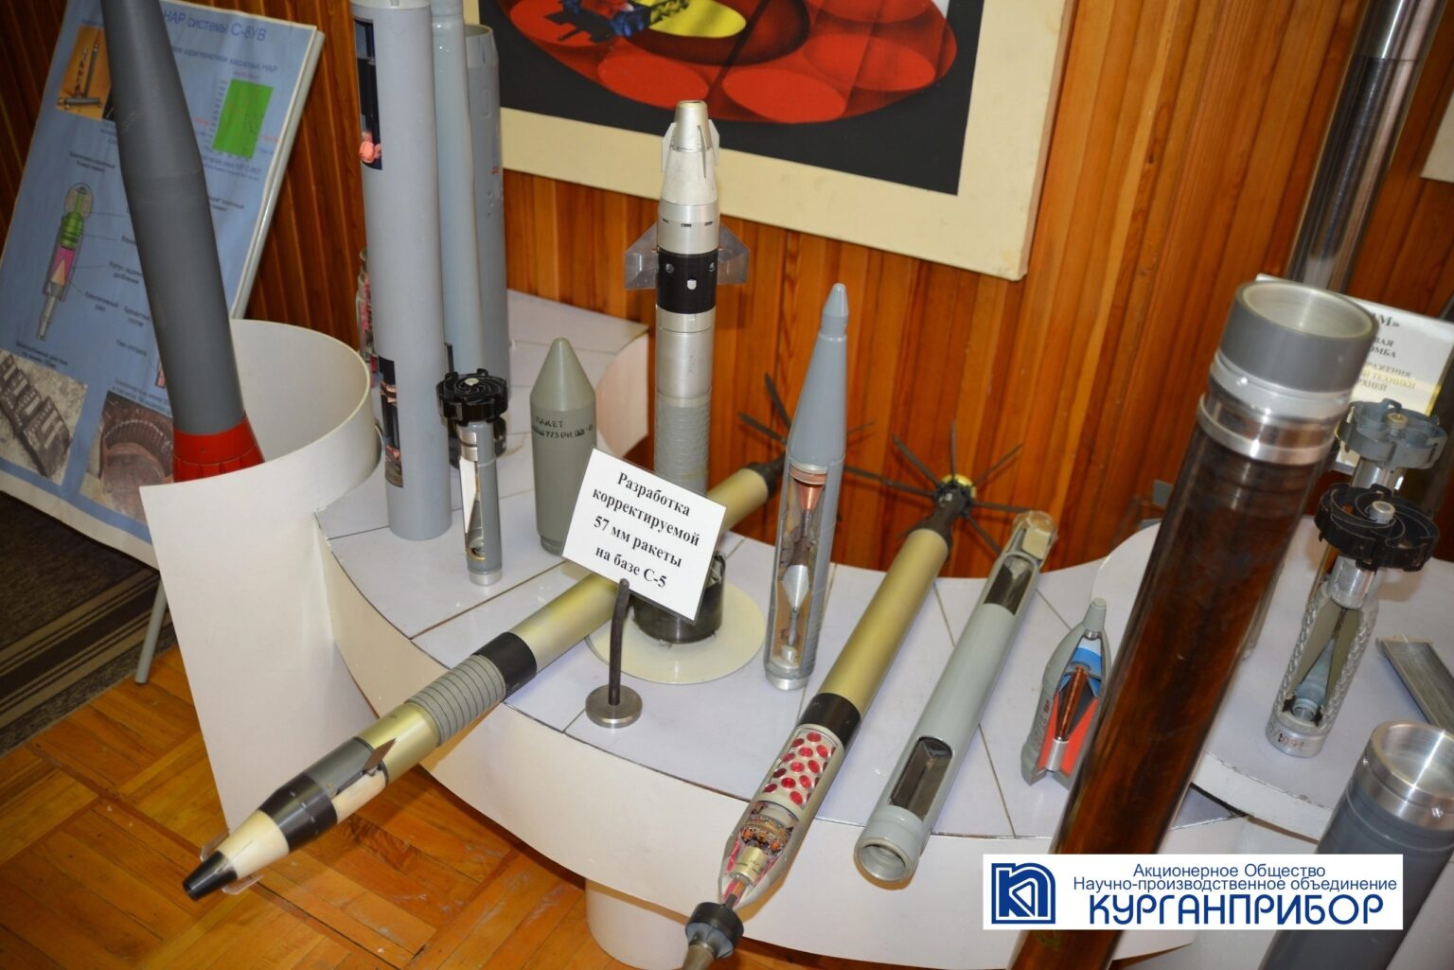
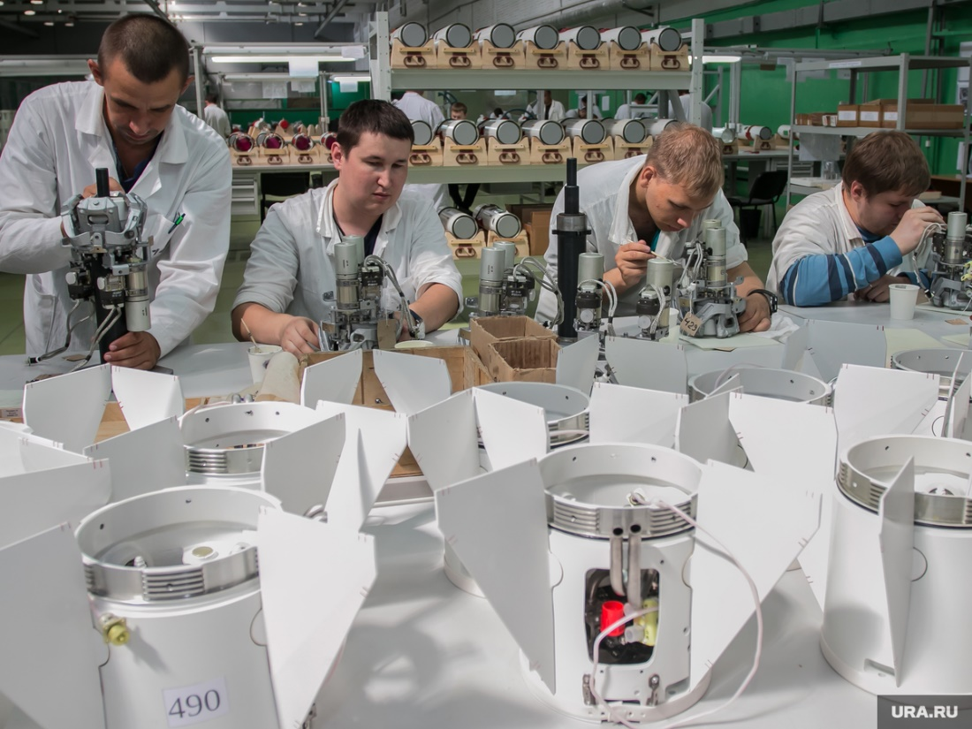
ВОПРОС 5. «Курганприбор» – общепризнанный лидер в своей отрасли. Его изделия представлены во всех родах войск. Какая военная продукция предприятия занимает 60% от всего объема продукции на Российском рынке?
Взрыватели реактивной, ствольной и минометной артиллерии
ОТВЕТ

